Slide 1

西北工业大学研究生数学公共课
数理统计
第四版

Slide 2
第4.3节 非参数假设检验法
一、
χ
2
拟合优度检验
二、柯尔莫哥洛夫及斯米尔诺夫检验
三、独立性检验

Slide 3
问题引入
第二节涉及到的假设检验问题，都是依赖总体为正态分布。总体服从什么分布，一般预先无法知晓，因而需要对总体的分布进行各种假设。
本节将主要讨论对总体分布的假设检验问题，此类问题通常称为非参数统计方法.
本文主要介绍其中常见的3种方法.

Slide 4
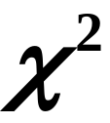
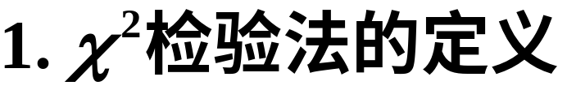
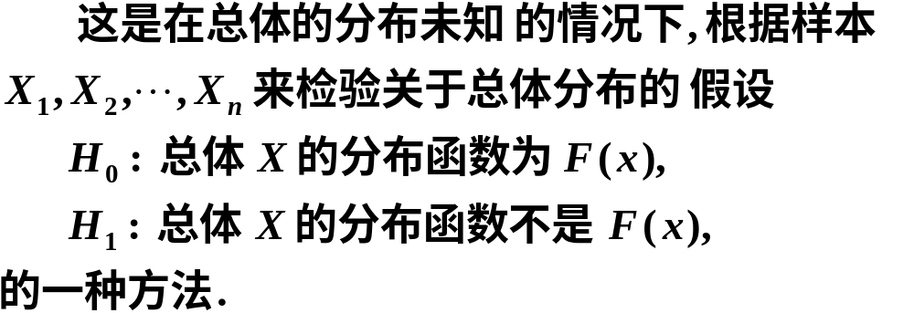

一、 拟合检验法
说明
(1)在这里备择假设H₁可以不必写出.

Slide 5


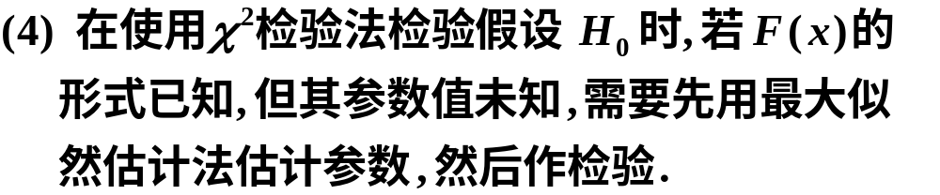
则上述假设相当于
则上述假设相当于

Slide 6
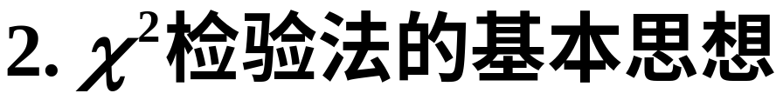
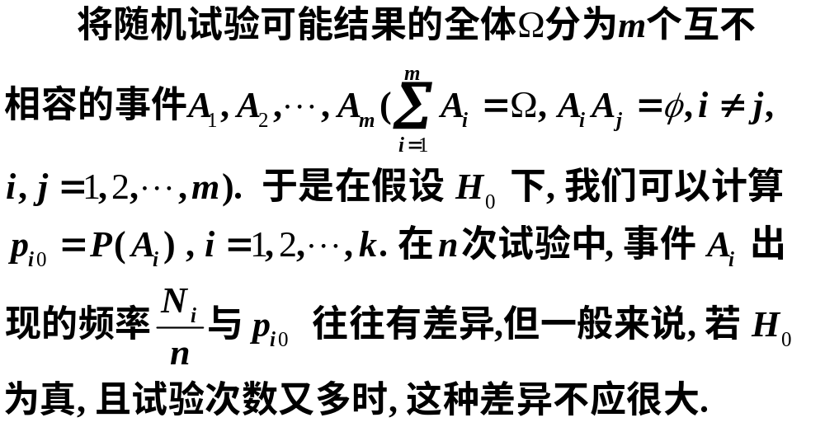

Slide 7
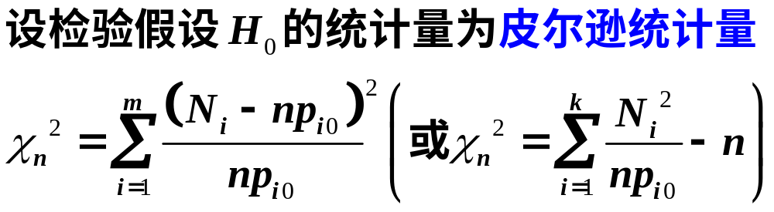
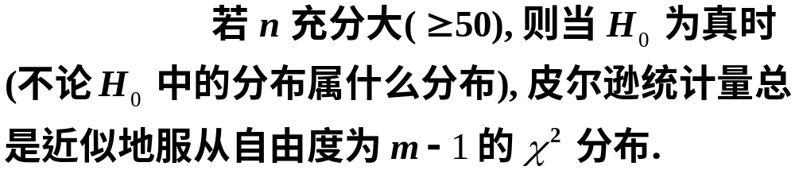
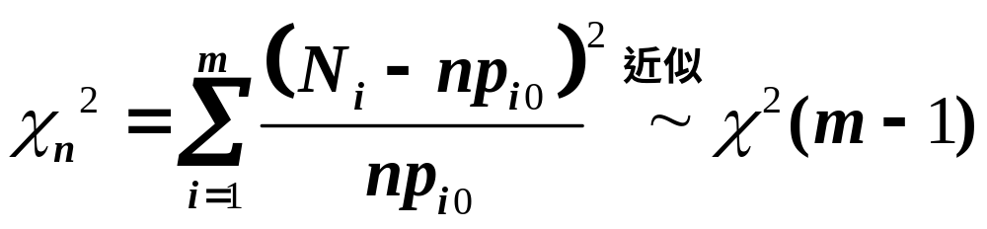
3.皮尔逊定理
定理4.1

Slide 8

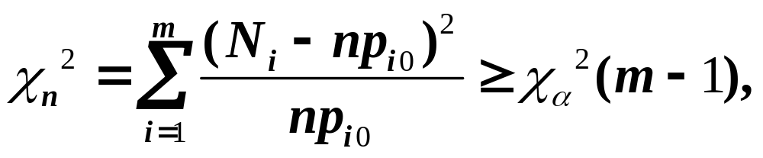
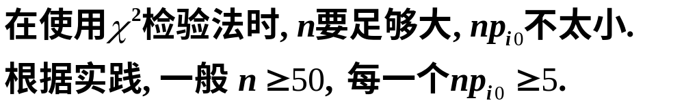

注意

Slide 9

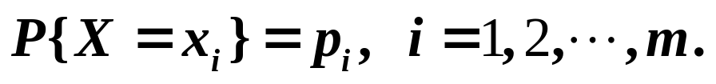
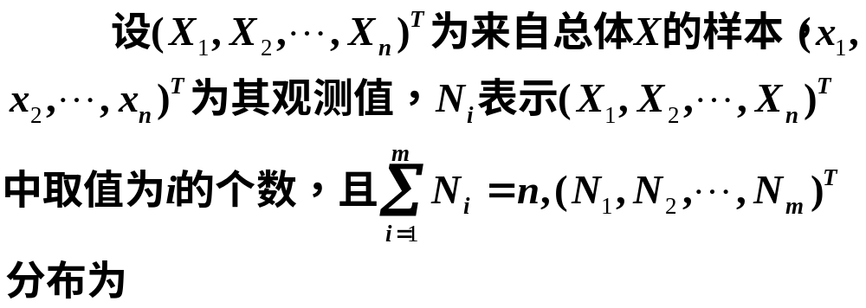
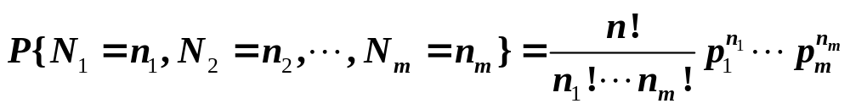
4. 多项分布的 检验法

Slide 10
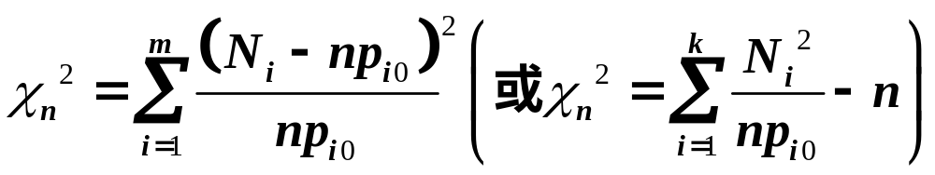
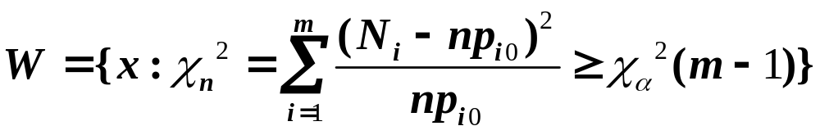
假设检验的问题为
由前面的分析可以看出，选择皮尔逊统计量
拒绝域为

Slide 11
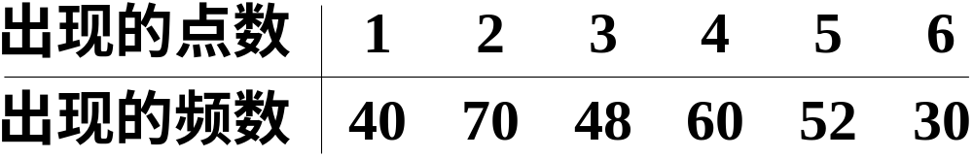


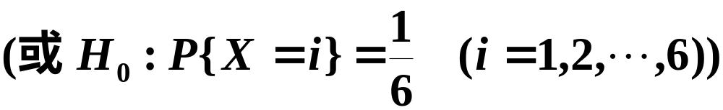
例1
把一颗骰子重复抛掷 300 次, 结果如下:
试检验这颗骰子的六个面是否匀称?
解
根据题意需要检验假设
H₀: 这颗骰子的六个面是匀称的.
其中X表示抛掷这骰子一次所出现的点数 (可能值只有6个),

Slide 12
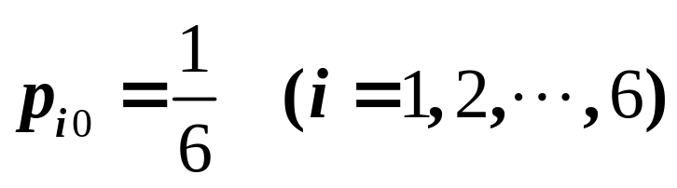
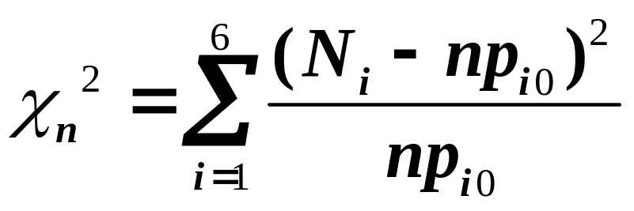
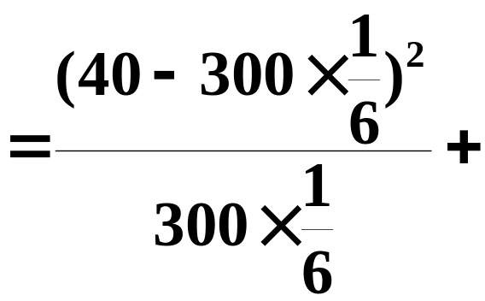
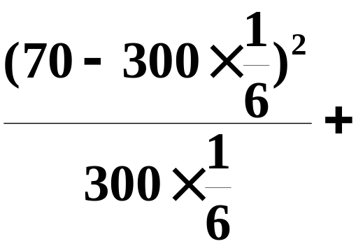
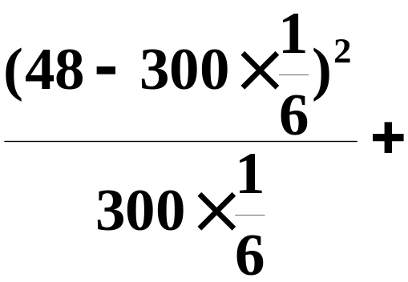
在 H₀ 为真的前提下,

Slide 13

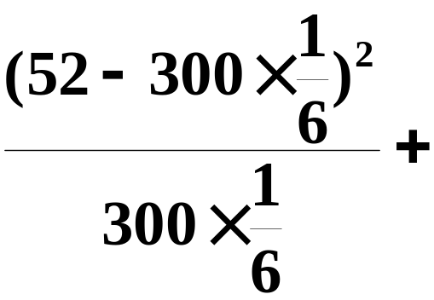
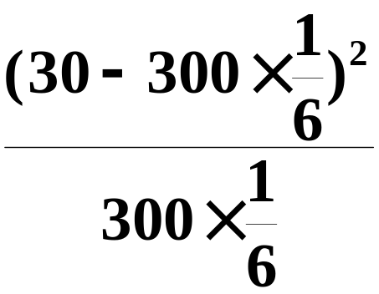
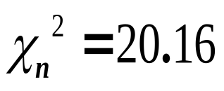
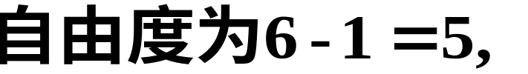
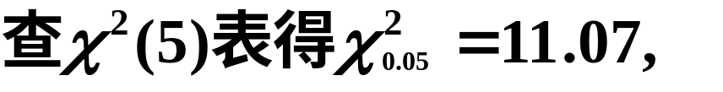

所以拒绝 H₀,
认为这颗骰子的六个面不是匀称的.

Slide 14
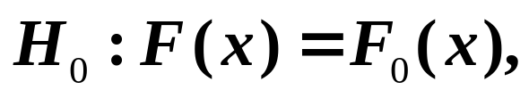
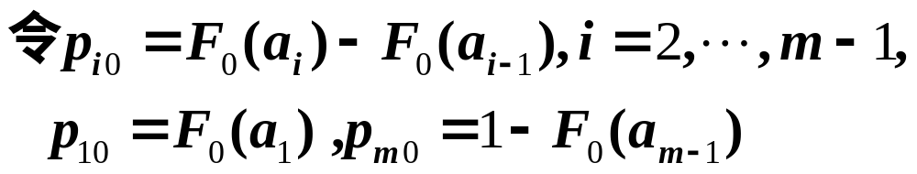
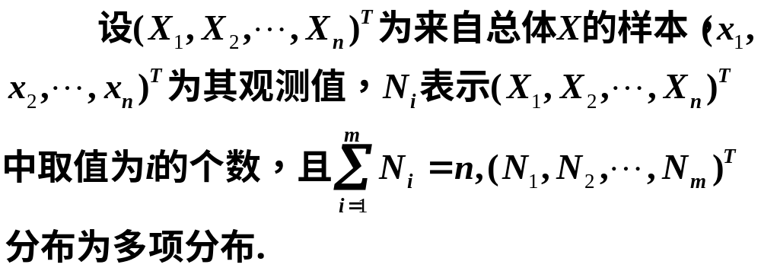
5. 一般分布的 检验法
假设检验的问题为

Slide 15
经过上述处理，此问题又转化为检验多项分布问题.
选择皮尔逊统计量
拒绝域为

Slide 16

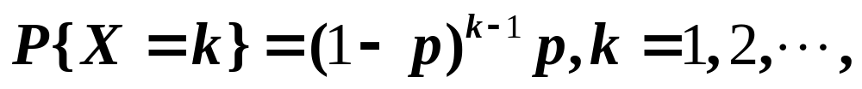
例2(p131例4.11)
某盒中装有白球和黑球，现做
下面的试验，用返回式抽取方式从盒中取球，直到取
到白球为止，记录下抽取的次数，重复如此的试验100次，其结果为：
抽取次数 | 1 | 2 | 3 | 4
频数 | 43 | 31 | 15 | 6 | 5
试问该盒中的白球与黑球的个数是否相等(=0.05)?
解
从题意可知，该总体服从几何分布，

Slide 17
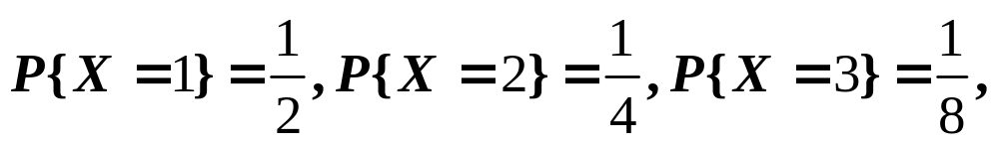
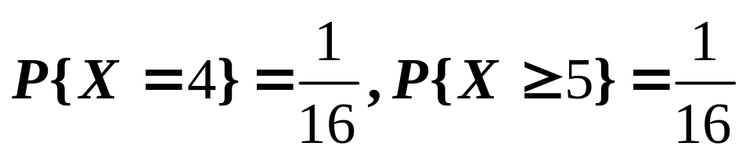
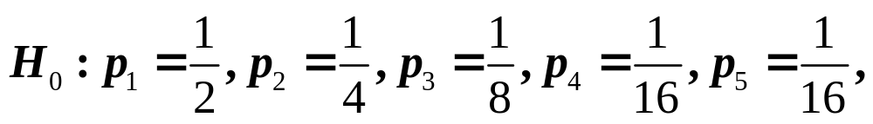
若黑球白球个数相等，则p=1/2,因此
由此可知，检验的问题是
计算皮尔逊统计量可得：

Slide 18
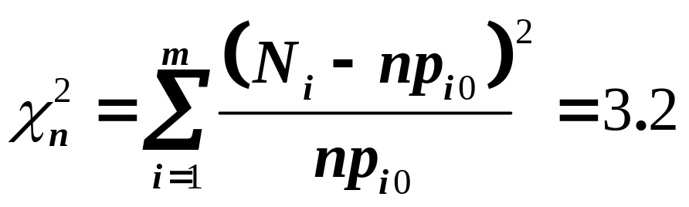
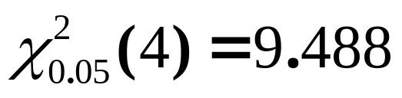
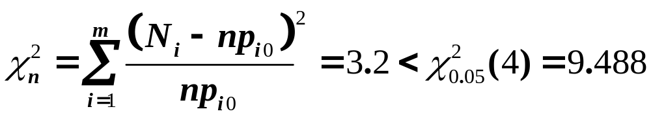
查表可得
显然
因而接受原假设，黑球白球个数相等.

Slide 19
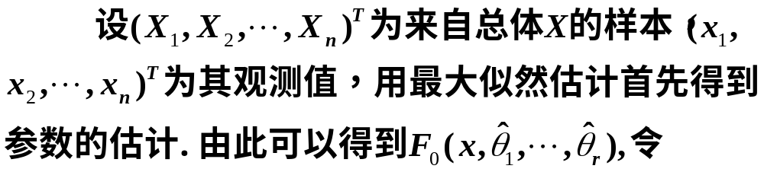
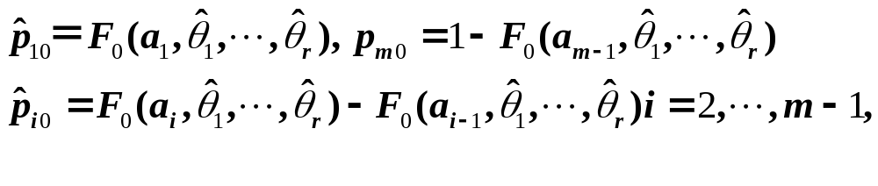
6. 分布中含有未知参数的 检验法
假设检验的问题为

Slide 20

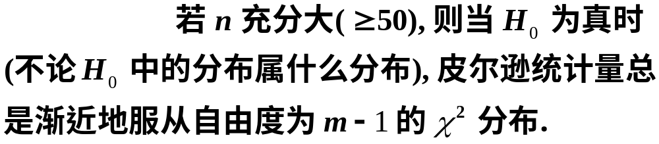
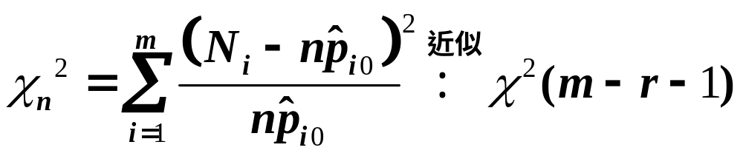
由此可以看到，此问题又可以转化为多项分布的
假设检验问题，其统计量为
定理4.2

Slide 21
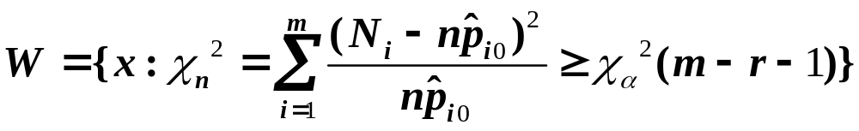
此类假设检验的拒绝域为
以下举例说明

Slide 22

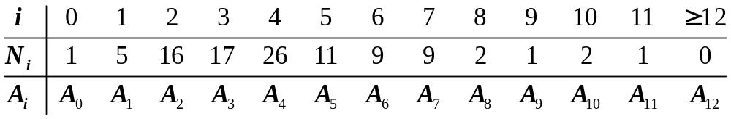
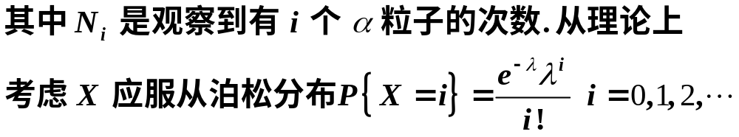
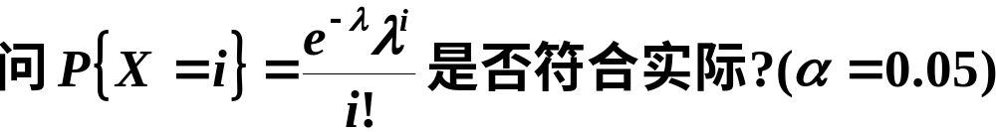
在一试验中, 每隔一定时间观察一次由某种铀所放射的到达计数器上的 粒子数, 共观察了100次, 得结果如下表:
例3

Slide 23
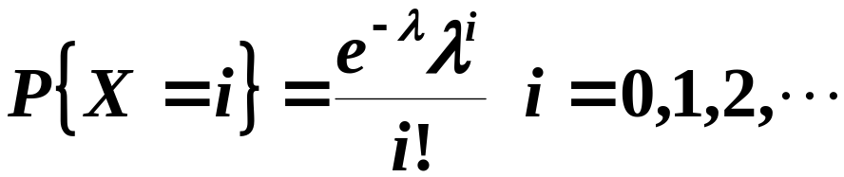


解
所求问题为: 在水平0,05下检验假设
由最大似然估计法得
根据题目中已知表格,

Slide 24
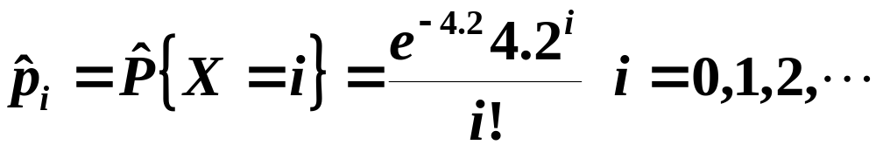
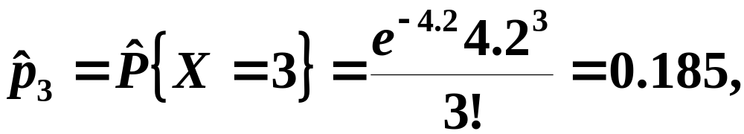
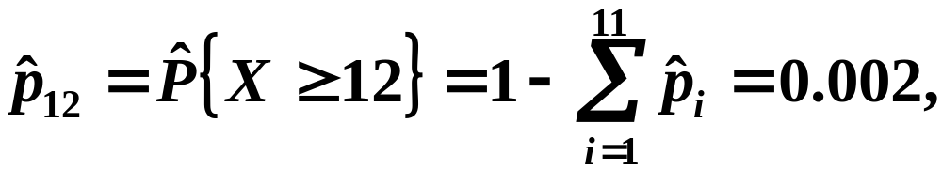

具体计算结果见下表,

Slide 25





















表1 例3的
拟合检验计算表
 | 1 5 16 17 26 11 9 9 2 1 2 1 0 | 0.015 0.063 0.132 0.185 0.194 0.163 0.114 0.069 0.036 0.017 0.007 0.003 0.002 | 1.5 6.3 13.2 18.5 19.4 16.3 11.4 6.9 3.6 1.7 0.7 0.3 0.2 | 19.394 15.622 34.845 7.423 7.105 11.739
6
0.078
4.615
5.538
6
0.065
=106.281

Slide 26

故接受H₀, 认为样本来自泊松分布总体.

Slide 27


自1965年1月1日至1971年2月9日共2231天中,全世界记录到里氏震级4级和4级以上地震共162次, 统计如下:
例4
(X表示相继两次地震间隔天数, Y表示出现的频数)
试检验相继两次地震间隔天数 X 服从指数分布.
解
所求问题为: 在水平0.05下检验假设

Slide 28




由最大似然估计法得
X 为连续型随机变量,
(见下页表)

Slide 29











表2 例4的
拟合检验计算表
 | 50 31 26 17 10 8 6 6 8 | 0.2788 0.2196 0.1527 0.1062 0.0739 0.0514 0.0358 0.0248 0.0568 | 45.1656 35.5752 24.7374 17.2044 11.9718 8.3268 5.7996 4.0176 9.2016 | 55.3519 27.0132 27.3270 16.7980 8.3530 7.6860 6.2073 14.8269
13.2192
=163.5633

Slide 30









在 H₀ 为真的前提下,
X 的分布函数的估计为

Slide 31



故在水平0.05下接受H₀,
认为样本服从指数分布.

Slide 32

例5
下面列出了84个依特拉斯坎人男子的头颅的最大宽度(mm), 试验证这些数据是否来自正态总体?
141 148 132 138 154 142 150 146 155 158
150 140 147 148 144 150 149 145 149 158
143 141 144 144 126 140 144 142 141 140
145 135 147 146 141 136 140 146 142 137
148 154 137 139 143 140 131 143 141 149
148 135 148 152 143 144 141 143 147 146
150 132 142 142 143 153 149 146 149 138
142 149 142 137 134 144 146 147 140 142
140 137 152 145

Slide 33


解
所求问题为检验假设
由最大似然估计法得
(见表3)

Slide 34









表3 例5的
拟合检验计算表
 | 1 4 10 33 24 9 3 | 0.0087 0.0519 0.1752 0.3120 0.2811 0.1336 0.0375 | 0.73 4.36 14.72 26.21 23.61 11.22 3.15 | 6.79 41.55 24.40 10.02 =87.67
5.09
4.91
14.37
在 H₀ 为真的前提下,
X 的概率密度的估计为

Slide 35




故在水平0.1下接受H₀, 认为样本服从正态分布.

Slide 36


二、柯尔莫哥洛夫及斯米尔诺夫检验
1. 检验法的缺点
此种检验依赖于区间划分，划分的巧合可能导致检验的错误,例如
这样的结果不会影响皮尔逊统计量的值，因而可以导致接受错误的假设.

Slide 37

本节将介绍柯尔莫哥洛夫－斯米尔诺夫检验法，柯尔莫哥洛夫检验法可以检验经验分布是否服从某种理论分布，斯米尔诺夫检验法可以检验两个样本是否服从同一分布。
2. 柯尔莫哥洛夫检验
首先看两个定理，这是柯尔莫哥洛夫检验的基础.
定理4.3
设F是连续的分布函数，则

Slide 38



定理4.4
设F是连续的分布函数，则

Slide 39



上述两个定理证明略。它们将是柯尔莫哥洛夫检验
法的理论基础.
假设检验的问题为

Slide 40



只要原假设不真，则统计量的值就会偏大，因而
给定显著性水平，可以选择临界值使得
则此检验法的拒绝域为
当n >100时，利用极限分布定理5.4可得

Slide 41


例6(p136例4.13)
某矿区煤层厚度的厚度的123个
数据的频数分布如下表所示，试用柯尔莫哥洛夫检
验法检验煤层的厚度是否服从正态分布？
组号
厚度间隔/
m
组中值
频数
组号
厚度间隔
组中值
频数
1
0.20-0.50
0.35
1
6
1.70-2.00
1.85
24
2
0.50-0.80
0.65
6
7
2.00-2.30
2.15
25
3
0.80-1.10
0.95
5
8
2.30-2.60
2.45
19
4
1.10-1.40
1.25
12
9
2.60-2.90
2.85
20
5
1.40-1.70
1.55
19
10
2.90-3.20
3.05
2
解
用X表示煤层厚度，欲假设检验

Slide 42




由于参数未知，因而首先对参数进行估计

Slide 43




显然
因此接受原假设，认为煤层厚度服从正态分布.
注
分布函数F(x)的置信区间

Slide 44


3. 斯米尔诺夫检验
假设检验的问题为

Slide 45


为了得到显著性水平下的拒绝域，需要如下定理：
定理4.5
如果F(x)=G(x),且F是连续函数，则

Slide 46


定理4.6
如果F(x)=G(x),且F是连续函数，则
上述两个定理证明略。它们将是斯米尔诺夫检验
法的理论基础.

Slide 47


只要原假设不真，则统计量的值就会偏大，因而
给定显著性水平，可以选择临界值使得
则此检验法的拒绝域为

Slide 48





例7(p139例4.14)
在自动车床上加工某一零件，在
工人刚接班时，先抽取150个零件作为样本，在自
动车床工作两小时后，再抽取100个零件作为第二次
样本，测得每个零件距离标准的偏差X，其数值列
入下表，试比较两个样本是否来自同一总体?
偏差X的测量区间/m
频 数
偏差X的测量区间/m
频 数
[-15, -10)
10
0
[10, 15)
8
15
[-10, -5)
27
7
[15, 20)
1
1
[-5, 0)
43
17
[20, 25)
0
1
[0, 5)
38
30
[5, 10)
23
29

Slide 49



解
欲假设检验
计算两个样本对应的经验分布函数

Slide 50


显然
因此拒绝原假设，认为不是同一分布.

Slide 51



三、独立性检验
1. 列联表的形式
上述问题可以用一个表格－列联表来表示如下

Slide 52



























列联表

Slide 53



检验的问题为：
统计量选择为
拒绝域为

Slide 54




例7(p143例4.15)
调查339名50岁以上的吸烟者与慢性
气管炎的关系，结果如下表
患慢性气管炎者
未患慢性气管炎者
合计
患病率
％
吸烟
43
162
205
21.0
不吸烟
13
121
134
9.7
合计
56
283
339
16.5
解
检验的问题为：

Slide 55




统计量为
观察值为
上侧分位数
显然
因而拒绝原假设，即认为慢性气管炎与吸烟有关

Slide 56
再 见

